Slide 1
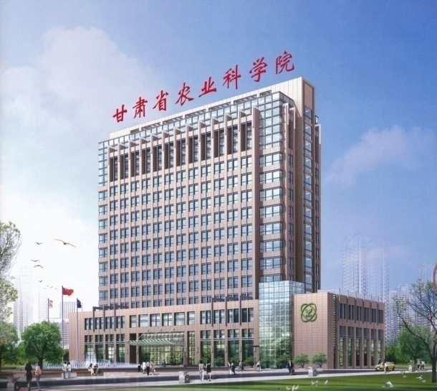
抗疫情，促生产，加强核桃园春季管理
核桃园春季管理技术要点
省农科院林果所 刘小勇
2020.2.26
甘肃省农业科学院林果花卉研究所
Institute Of Fruit And Floricultrue Research Gansu Academy Of Agricultural Sciences

Slide 2
核桃园近期主要工作
整形修剪
清园与病虫害防控
土肥水管理
高接换优
晚霜冻预防

Slide 3
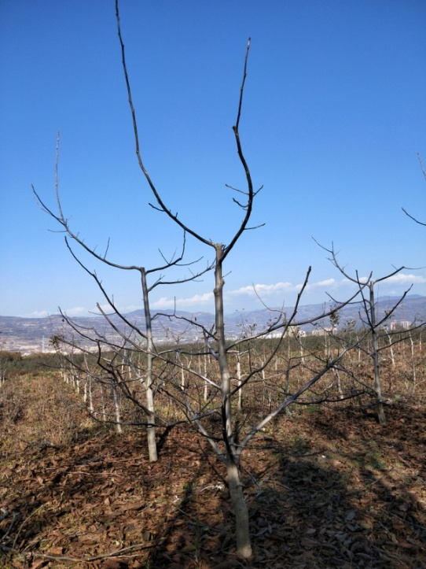
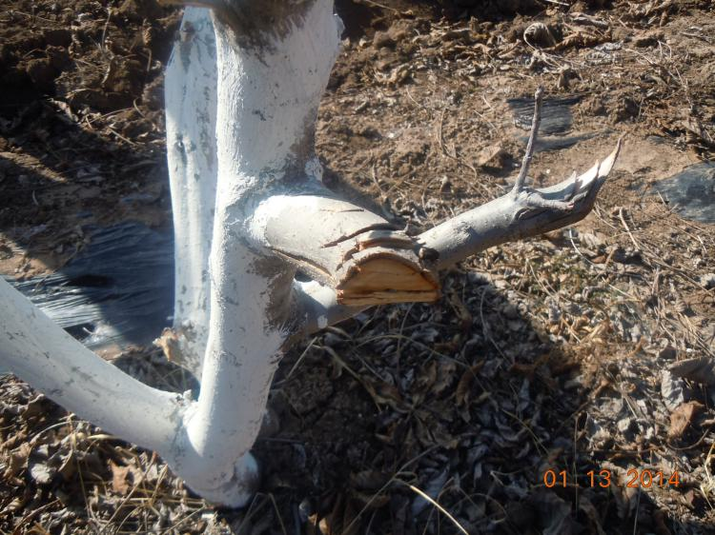
核桃修剪
春季是核桃修剪的关键时期之一，也是核桃伤流较轻的季节。
抓紧萌芽前复剪。此期宜对生长过旺或不结果的树、以及晚实品种初果期树进行修剪，促其早结果。
修剪上以控制树冠、缓和树势为主
（采用拉枝+缓放+疏枝+背上新梢重截+落头等措施），注意保护剪锯口。
锯除死树、病树、弱枝；剪除死枝、枯枝、病枝等。

Slide 4
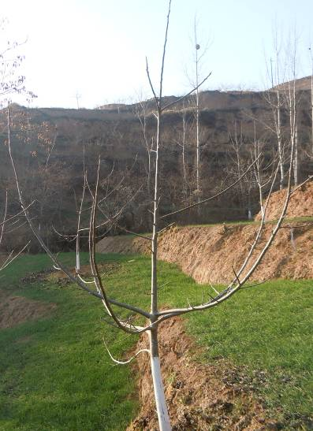
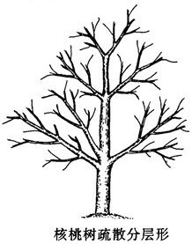
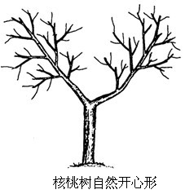
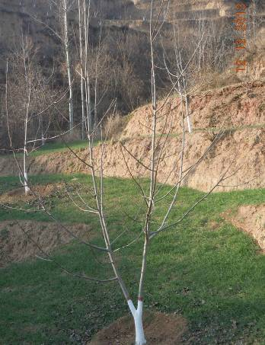
修剪关 键 点
树形以疏散分层形和开心形为主，也可采用主干形树形。
春剪治旺，宜剪生长过旺与不结果的树。
早实核桃适于短截（分枝力强、侧花芽比率高）；
晚实核桃以疏为主、短截为辅（侧花芽比率低），大量短截影响当年产量。

Slide 5
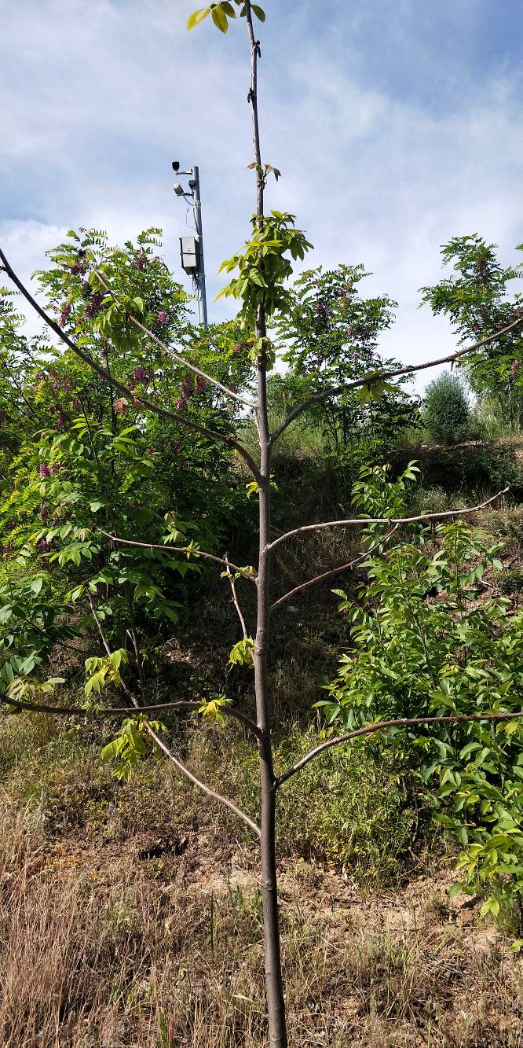
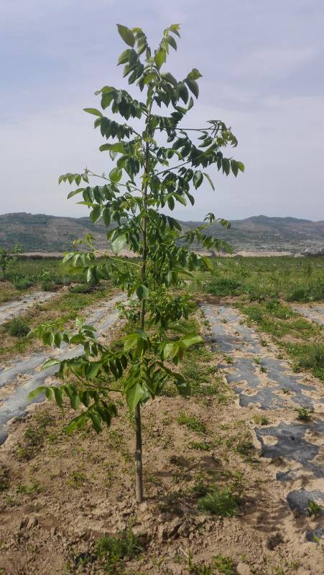
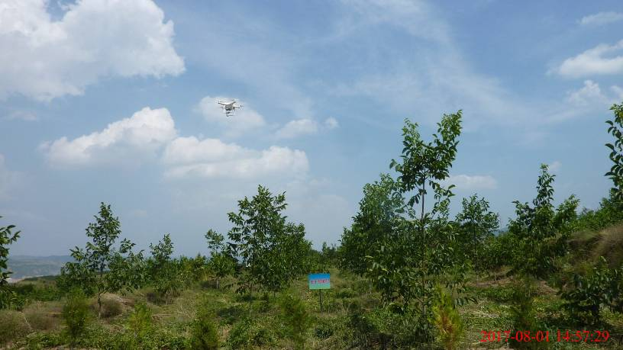
主干形树形

Slide 6
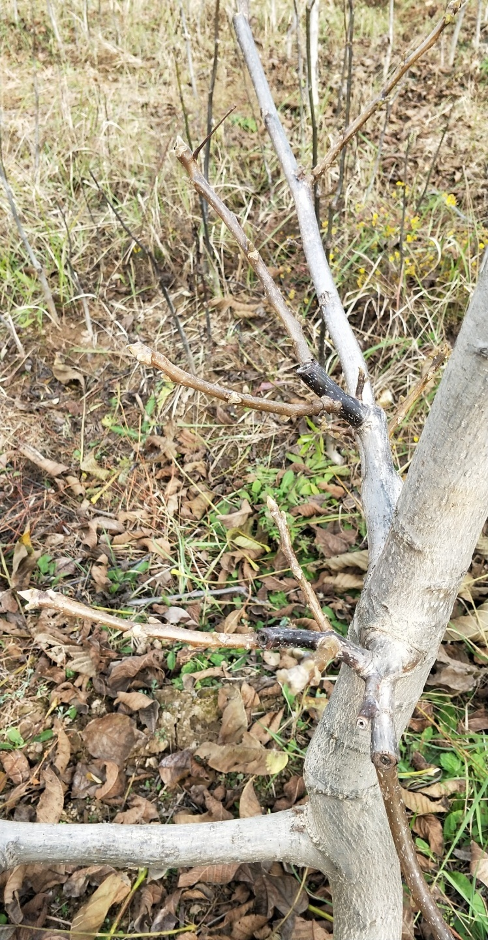
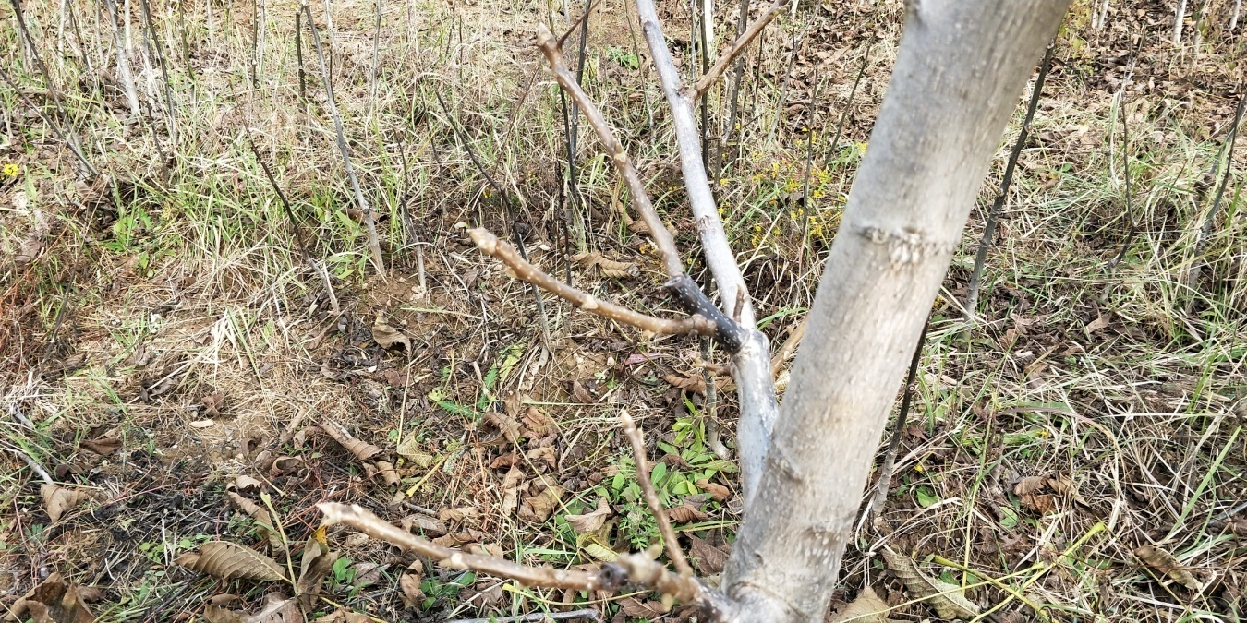
重短截效果

Slide 7
清园与病虫害防控
刮除枝干上的病斑、病皮、病瘤、死皮、翘皮，陇南地区注意预防根象甲为害。
做好清园工作。对于树上树下的病害枝头、黑斑病和举肢蛾危害的果实、残落树皮、树叶及周围的杂草，全部清理到园外，集中深埋或焚烧。减少虫（菌）口基数。
熬制喷布石硫合剂

Slide 8
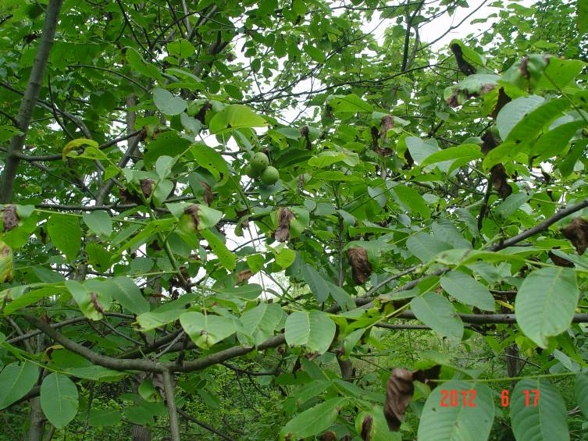
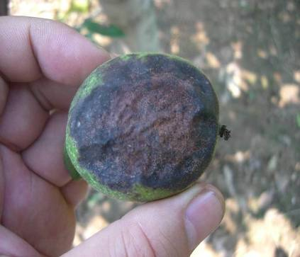
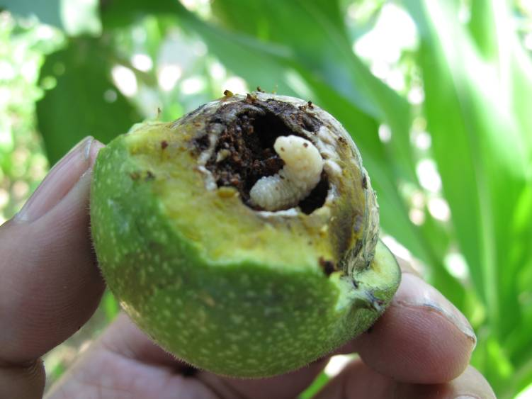
清园与病虫害防控
“一病一虫”的主要防治策略（黑斑病、举肢蛾）

Slide 9
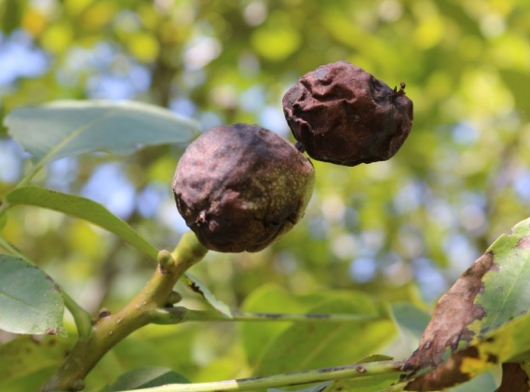
黑斑病防治
（1）选育抗病品种，加强科学管理，提高抗病能力。
（2）采后修剪，清除病叶、病枝、病果，集中烧毁。
（3）加强核桃举肢蛾、山核桃蚜虫等害虫的防治工作，减少伤口所造成的侵入途径。
（4）在发病严重的地区于核桃发芽前喷3~5波美度石硫合剂，消灭越冬病菌。生长期喷1~3次1：0.5：200半量式波尔多液，或50%甲基托布津500~800倍液（雌花开花前、开花后及幼果期各1次），或50%的甲基托布津500~800倍液。

Slide 10
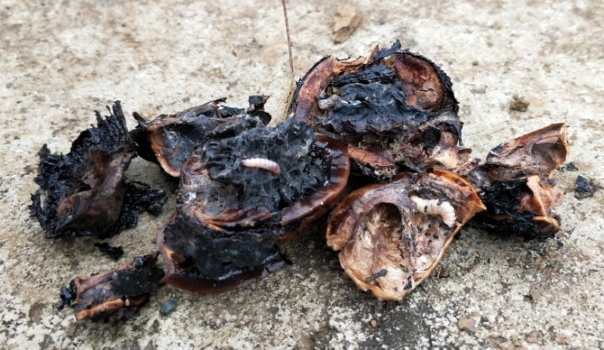
举肢蛾防治
（1）彻底清除树下的枯枝落叶及杂草，集中烧毁，刨树盘或对树下土壤进行耕翻，消灭部分越冬虫。
（2）4月上旬用杀虫剂喷洒树盘或拌土，均匀散布树盘，可以杀死越冬幼虫。
（3）成虫羽化前，树盘覆土2~4厘米，或地面撒药，每亩撒施杀螟松粉2~3公斤。
（4）从6月中旬成虫产卵开始，用15%吡虫啉3000~4000倍液，48%乐斯本乳油2000倍液，10%高效氯氢2500倍液。均匀喷洒树冠和树干，每隔10~15天喷一次，连续喷布3~4次。
（5）7月上中旬为落果盛期，及时收集落果，集中烧毁或深埋，既可杀死果内幼虫，减少越冬幼虫和翌年虫口密度，又可降低黑果率。

Slide 11
石硫合剂熬制及注意事项（1）
配制比例：生石灰：硫磺：水 = 1 : 2 : 10~15（石灰和硫磺质量好时，可适量加大水的比例。
熬制方法：取1份优质块状生石灰，放入锅内，加少量水化成糊状，然后按比例加10~15份水，加温烧开后，滤出石灰渣，再把事先用少量热水调制好的2份硫磺糊自锅边分次慢慢加入，同时注意搅拌，并记下水位线，加火熬煮至沸腾，并保持50~60分钟，煮沸时边搅拌边补充蒸发的水分，在停火前15分钟左右补足。待药液呈酱油色、透明时熬制成功。自然冷却后上清液即为原液。

Slide 12
石硫合剂熬制及注意事项（2）
注意事项：
（1）先放生石灰（一定是生石灰），再加入硫磺（次序不能乱，否则效果不好），注意保证水量足够；
（2）一定要大火熬制，直至呈酱油色；
（3）喷布前，首先要测定原液浓度，然后配置药液；萌芽前（休眠期）使用效果较好；
（4）最好现配现用，勿滞留较长时间。
药液稀释：一般萌芽前喷布浓度为3~5 ºBe
计算公式：兑水重量 = 母液波美度（原液浓度）÷ 稀释后波美度（喷布浓度）－1

Slide 13
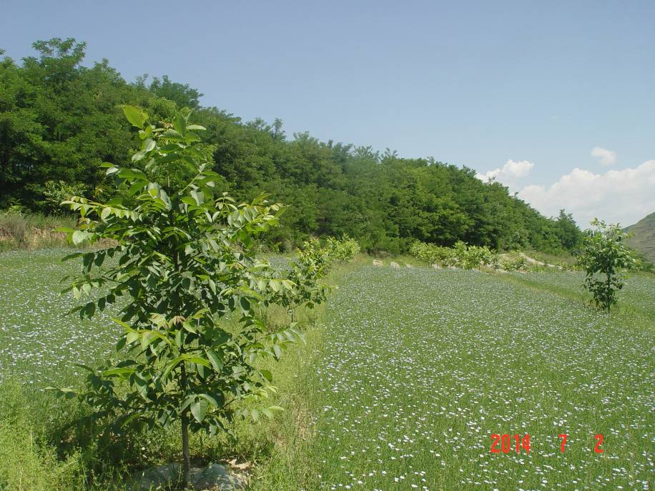
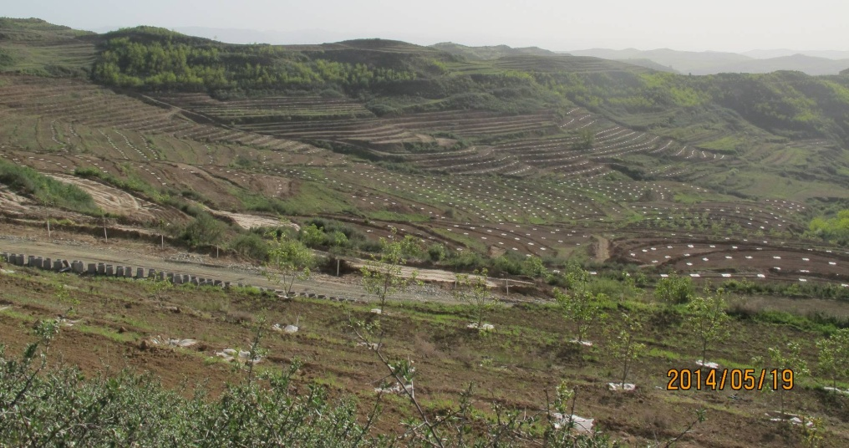
土肥水管理（1）
1、土壤管理
间作：以豆科作物较好，可以提高氮素供应。
松土：避免使用除草剂。人工（机械）或以草治草等
覆膜保墒

Slide 14
土肥水管理（2）
2.1 施肥管理
第一次追肥：早实核桃在开花前，晚实核桃在展叶初期进行，以氮肥为主，如尿素、硫酸铵等。主要作用是促进开花坐果和新枝生长。
第二次追肥：早实核桃在开花后，晚实核桃在展叶末期进行，仍以氮肥为主。结果期树可追施氮磷钾复合肥。主要作用是促进果实发育，枝条的生长和木质化。

Slide 15
土肥水管理（2）
2.2 施肥量
早实核桃：早实核桃从2年生即开始结果，为了达到树体和产量同步增长，其施肥应较同龄晚实核桃要多。根据近年各地核桃密植丰产园的施肥经验，初步提出1~10年生树，每平方米冠幅面积年施肥量（有效成分）为N 50克，P₅O₂ 20克，K₂O 20克，有机肥（厩肥）5千克。
晚实核桃：1~5年生未结果之前，每平方米树冠投影年施肥量（有效成分）为氮肥50克，五氧化二磷和氧化钾各10克；进入结果期的6~10年生树，每平方米树冠投影年施N50克， P₅O₂ 10克、 K₂O 20克，有机肥（厩肥）5千克。

Slide 16
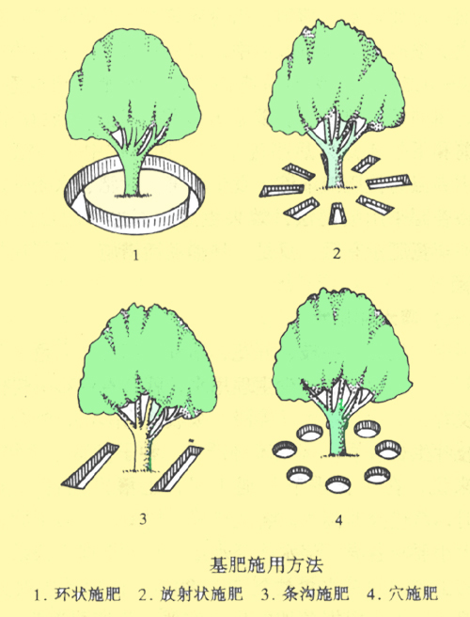
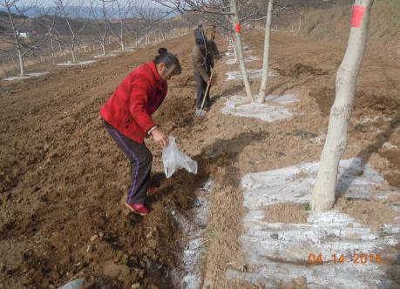
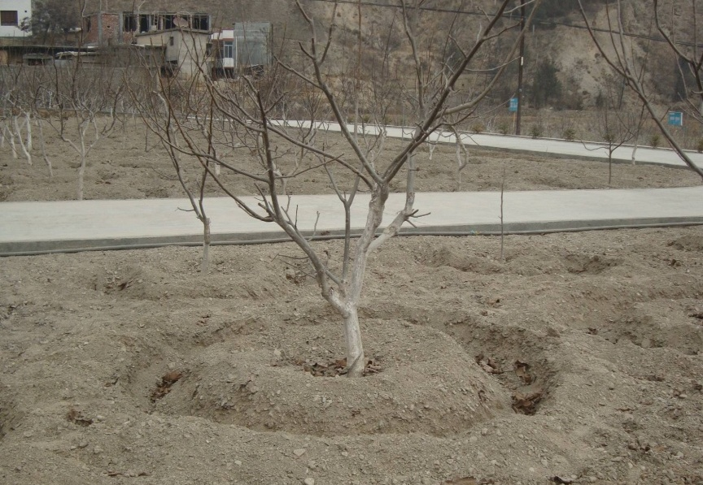
土肥水管理（3）
2.3 施肥方法

Slide 17
高接换优
春季是核桃树高接换优的最佳时期。
对实生树和不结果的树进行新优品种改良。选择品质优、产量高、适应性强的品种。陇南地区以香玲、清香、强特勒和元林等品种为主；省内其它适宜地区可发展清香、辽宁系列等品种
保证品种纯度、嫁接技术
做好接后管理工作

Slide 18
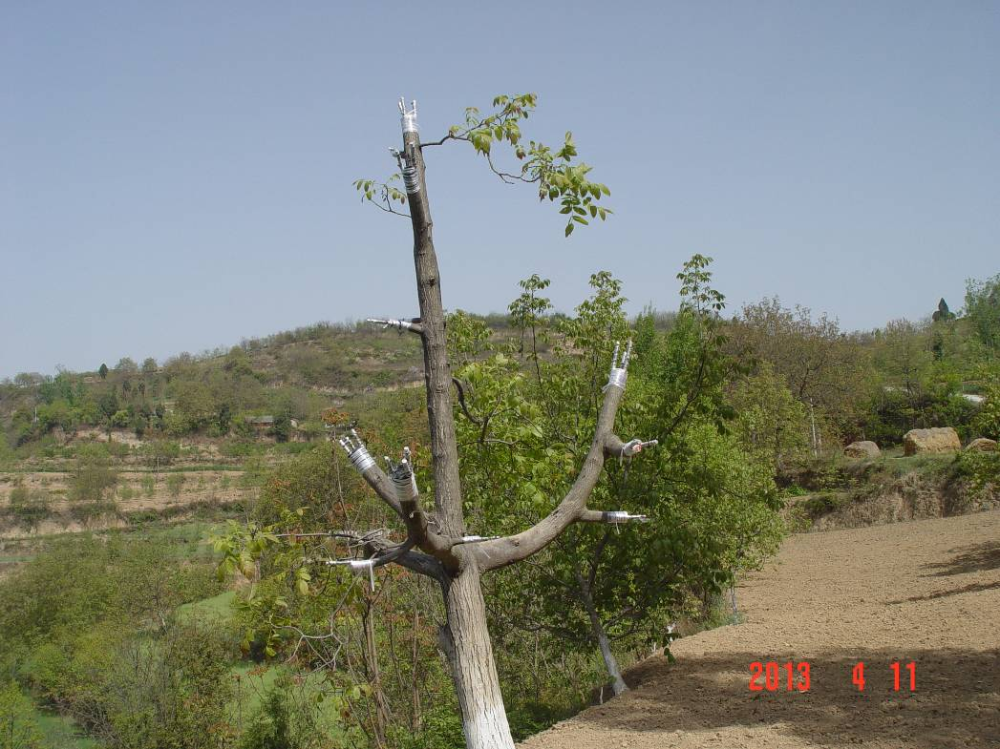
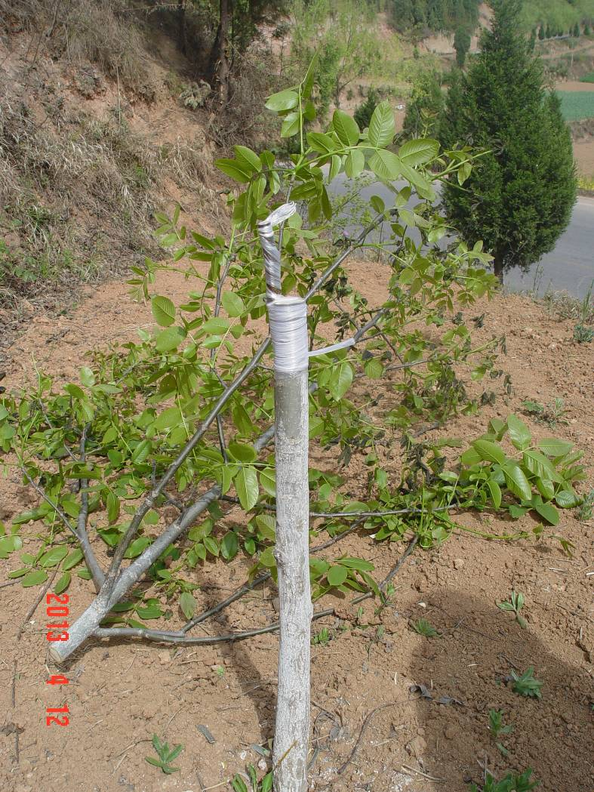
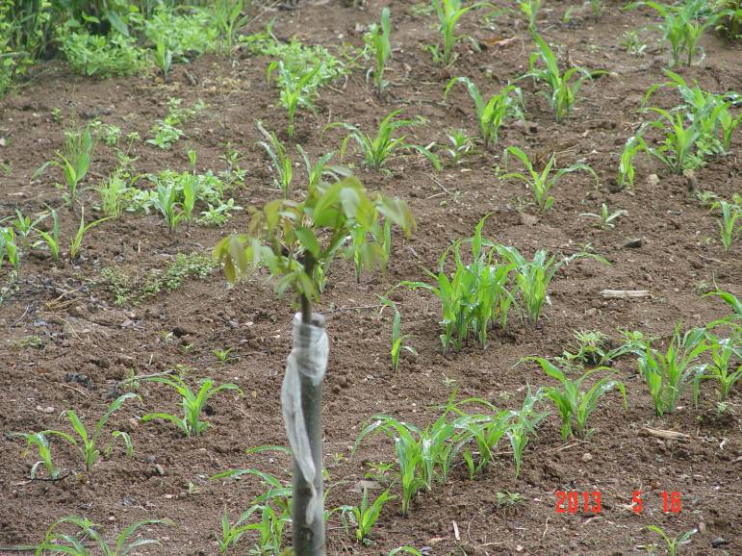
高接换优

Slide 19
晚霜冻预防
核桃枝条髓心大、含水量高、抗寒能力差，在北方比较寒冷、干旱的地区常发生冻害，造成枝条干枯。甘肃核桃主产区春季常发生晚霜冻危害。
春季是倒春寒发生的时期。
2020年立春后气温持续偏高，不利于核桃越冬休眠，促进了核桃等果树的提早萌发，也增大了春季倒春寒发生的可能性。因此，要做好果树防晚霜预测预报，采取积极应对措施。

Slide 20
晚霜冻预防（1）
不同器官冻害
枝条：髓部变褐、变黑；受冻后承受力减弱。
花芽：花芽的抗寒力较叶芽差，易遭受冻害。
树干：树皮纵裂，树皮沿缝脱离木质部，严重时向外翻卷，
遭受冻害的果树，长势较弱。

Slide 21
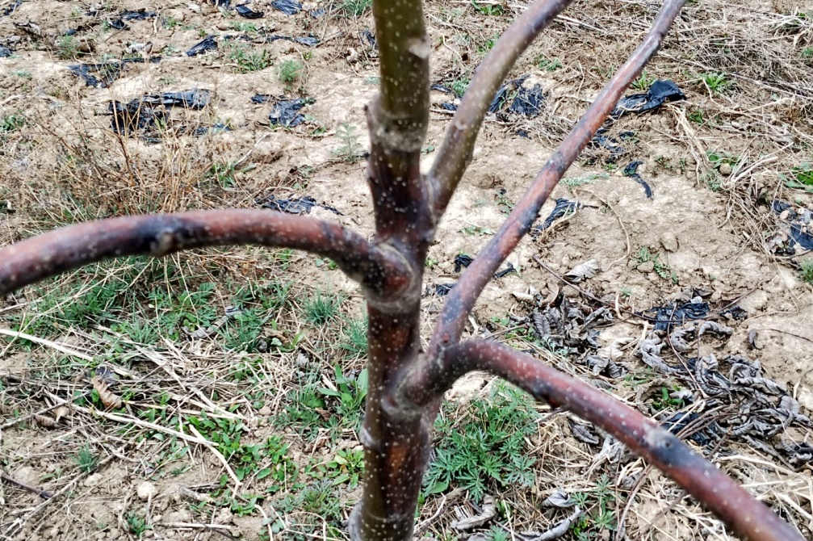
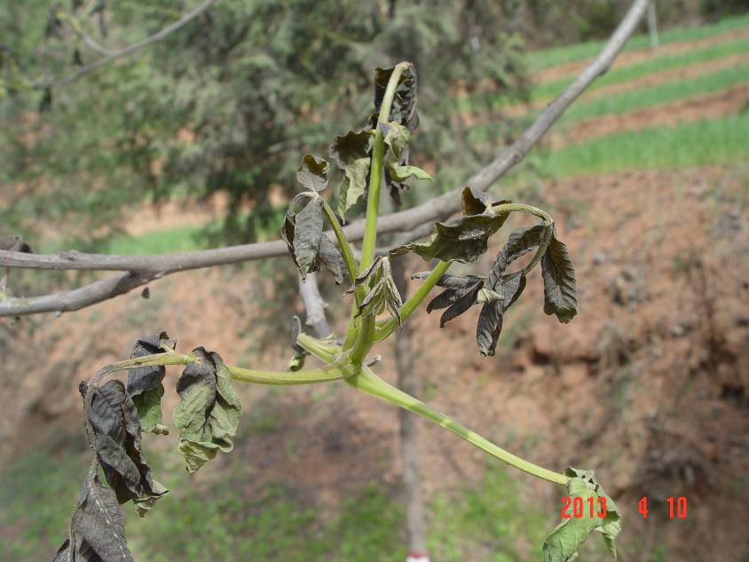
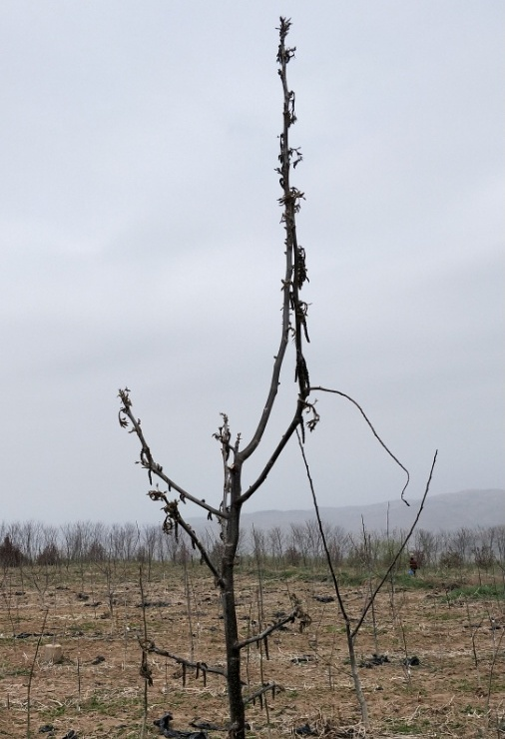
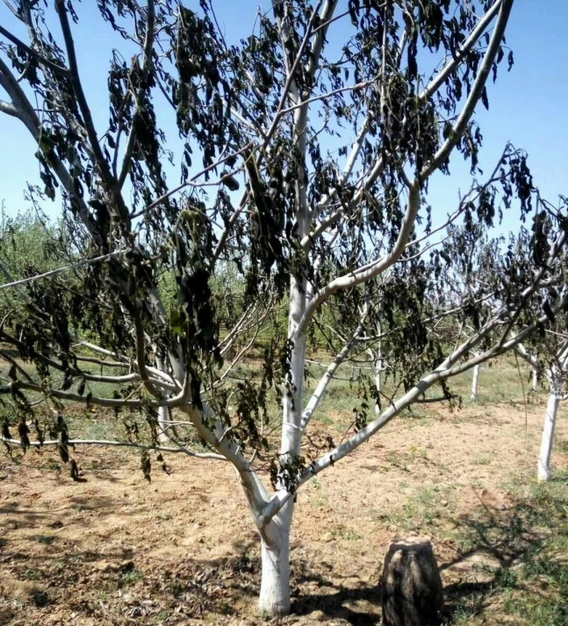
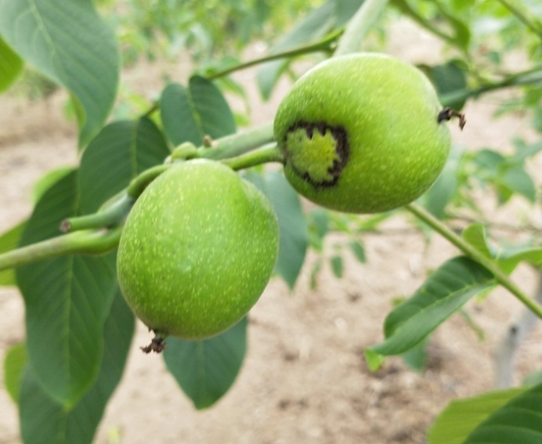
晚霜冻预防

Slide 22
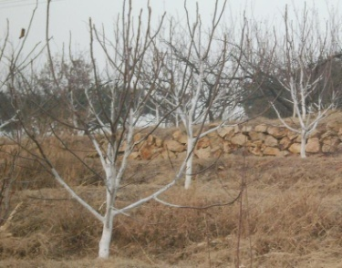
霜冻预防(防治)措施
核桃幼树枝条髓心大，水分多，抗寒性差，在比较寒冷地区容易遭受冻害，造成枝条干枯。在定植后的2~3年内，进行幼树的防寒和防抽条的工作。
埋土防寒：在冬季土壤封冻前，把幼树轻轻弯倒，使顶部接触地面，埋土的厚度视各地的气候条件而定，一般为20~40cm。待第二年春季土壤解冻后，及时撤去防寒土，把幼树扶直。此法简便易行且效果良好。
培土防寒：对于粗壮的幼树，弯倒有困难时，可在树干周围培土，最好将当年的枝条培严。幼树较高时不宜用此法。可用缠塑料薄膜方法。
涂白防寒：早春昼夜温差大的地方，枝干因长时间昼融夜冻的影响，容易使其阳面的皮层坏死干裂，严重影响幼树的生长，采用涂白防寒方法。涂白剂是用食盐0.5kg、生石灰15kg、清水15kg，再加入适量的粘着剂和杀虫灭菌剂等制成，于结冻前涂抹。也可用石硫合剂的残渣涂抹。

Slide 23
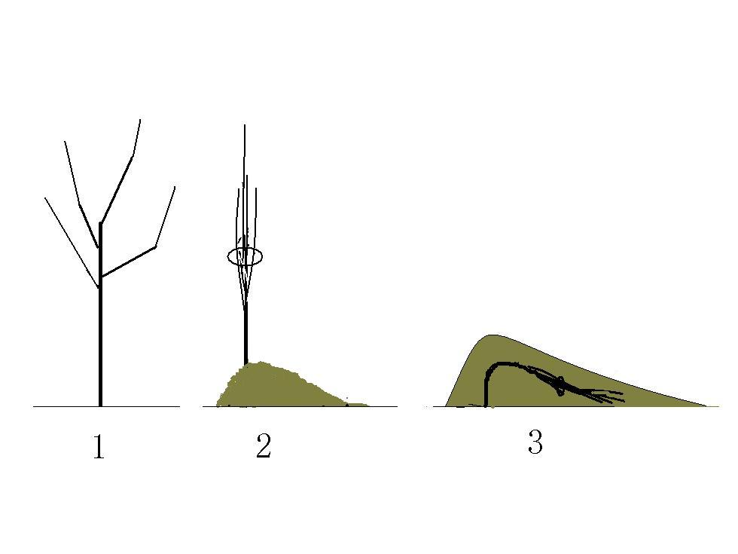
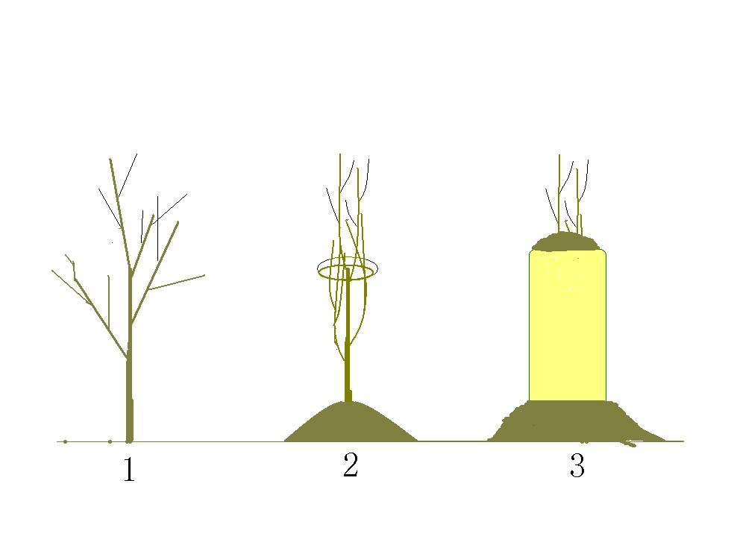
霜冻预防(防治)措施
埋 土 防 寒
编织袋防寒

Slide 24
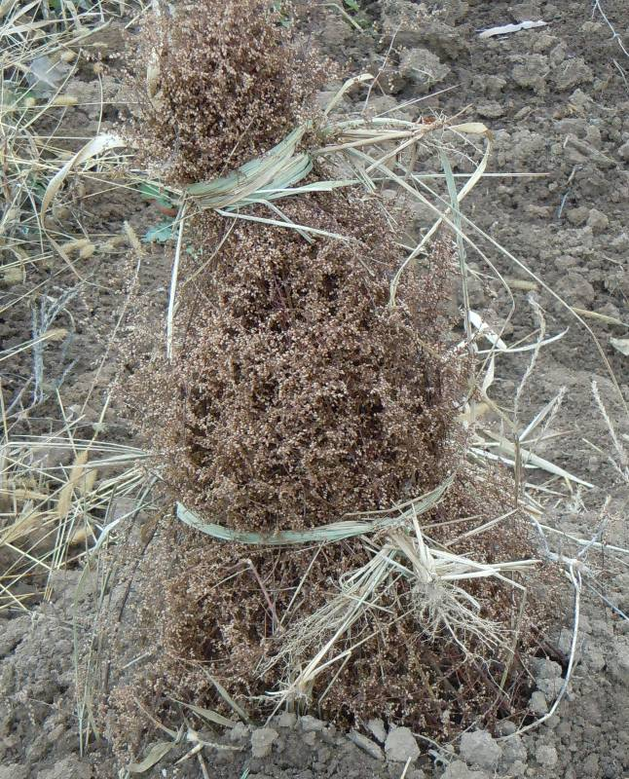
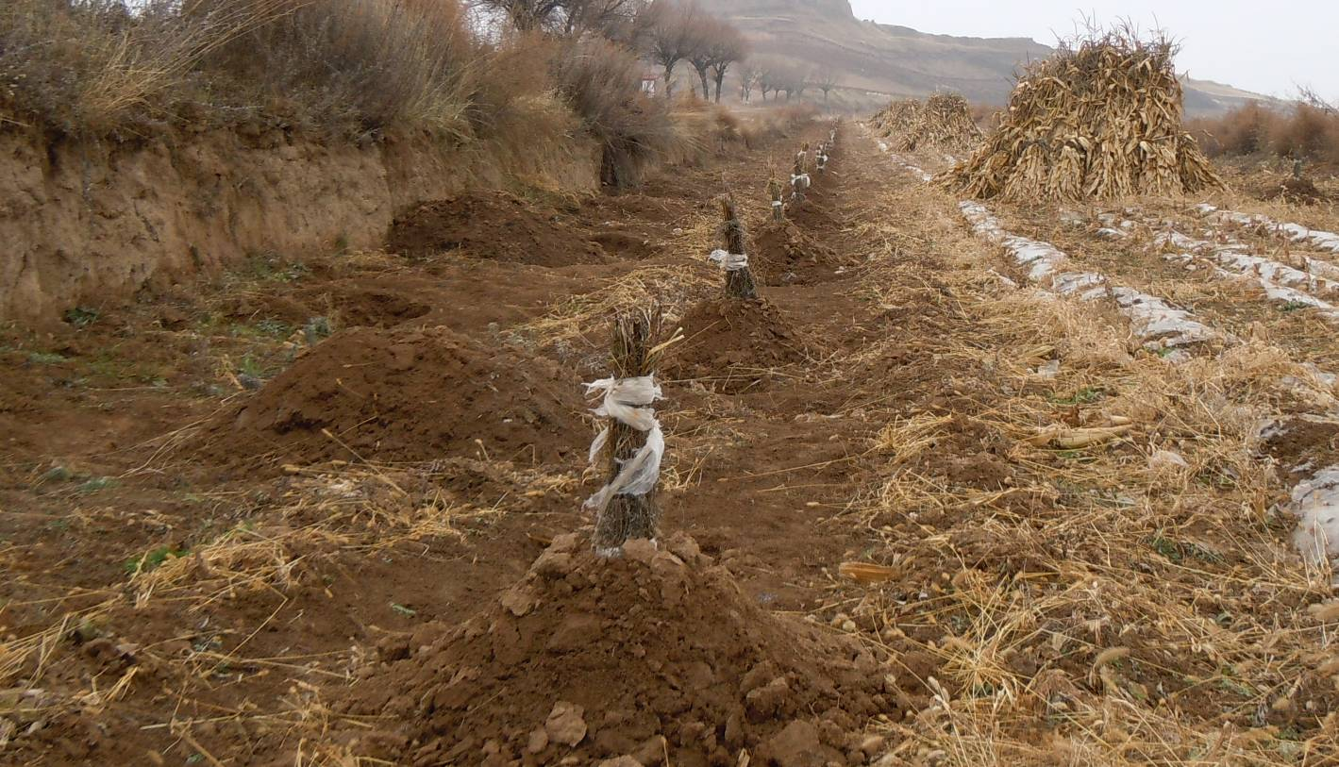
霜冻预防(防治)措施
“草把 + 培土”防寒

Slide 25
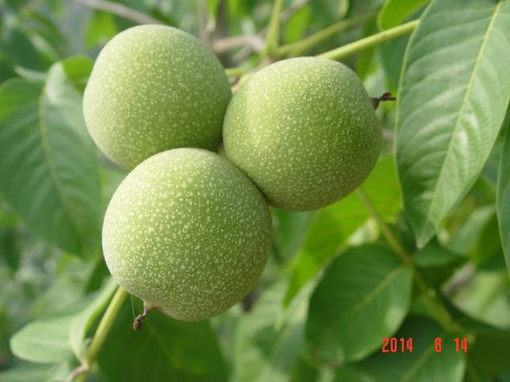
取得抗击疫情全面胜利，
促进核桃产业稳步发展！

